Slide 1
Reunión previa y de homologación
Servicios de ingeniería de diseño, construcción de las obras civiles, instalaciones auxiliares de línea y estaciones, suministro e instalación del sistema integral ferroviario que incluye el material rodante y puesta en marcha de la Línea 2 del Metro de Panamá
PATIOS Y TALLERES
09.30-10.03.2014

Slide 2
PATIOS Y TALLERES
CONTENIDO
Objeto y criterios básicos de diseño
Alcances
Especificaciones Funcionales Fase 1
Especificaciones Funcionales Fase 2
Zonificación
Lay Out Conceptual
Localización

Slide 3
Objeto y criterios básicos de diseño
OBJETO:
Gestión de la Flota de Material, mantenimiento de los Sub-sistemas , Obras civiles y E&M.
Flota total (horizonte de diseño): 55 trenes de 5 coches
Flota Fase 1: 21 trenes de 5 coches.
Proyecto Final: mantenimiento integral (Liviano y Pesado)
Facilidades Fase 1: Estacionamiento de coches de esta Fase y Mantenimiento Liviano.
CRITERIOS:
Se diseñaran TODAS LAS FACILIDADES PARA EL PROYECTO FINAL, SOLO SE CONSTRUIRÁN LAS DE LA FASE 1
Máxima flexibilidad operativa y segregación entre movimiento de Operaciones y Mantenimiento.
Acceso directo a vía de Limpieza automática y Estacionamiento
Agrupamiento de las aéreas de mantenimiento, almacenes y servicios
Mínimos recorridos.
Máximas condiciones de seguridad
Ambientalmente amigable y máximos niveles de sustentabilidad.

Slide 4
II. Alcance de las obras e instalaciones.
FASE 1:
Posiciones de estacionamiento (descubierto): 22 de 95 m cada una (trenes de 5 coches)
Planta de lavado automático de trenes
Taller de Mantenimiento liviano del Material Rodante (TML)
Torno de ruedas bajo piso
Vía de descarga de coches
Taller de Vehículos Auxiliares (con instalación para suministro de Diesel)
Taller de vías y alimentación eléctrica de tracción
Área de Almacén Local y Deposito de Inflamabas
Subestación eléctrica de Tracción y servicios auxiliares
Puesto de Gestión de Patio (GDP), oficinas administrativas y áreas de apoyo
Puesto Central de Operaciones Secundario (Condicional)
Cuartel de Policía
Acceso principal, calles de circulación interna, camino y cerco perimetral de seguridad
FASE 2:
Posiciones de estacionamiento adicionales(descubierto): 50 de 95 m cada una (trenes de 5 coches), para completar un total de 50 posiciones.
Taller de Mantenimiento Pesado del Material Rodante (TMP).

Slide 5
III. Especificaciones Funcionales Fase 1 (parte 1/3)
Vías de estacionamiento: 2 posiciones por vía con plataformas de acceso para limpieza liviana, total 22 posiciones.
Planta de lavado automático de trenes: con conexión directa ( en vía de by-pass) a los trenes que ingresan al patio y salida a las vías de estacionamiento. Preferentemente maquina fija con tren en movimiento.
Taller de Mantenimiento liviano del Material Rodante (TML) apto para:
Inspecciones livianas
Inspecciones Periódicas
Mantenimiento correctivo y accidentales menores
Estará apoyado por las Instalaciones de Albrook (Línea 1)
Torno bajo piso; Próximo al TML y con longitud de vías suficientes para operar independientemente.
Vía de descarga de coches: con facilidad de maniobra vial y apta para operar con plataforma o grúas.
Vía de pruebas: se utilizara y equipara una de las vías de vinculación con la Via Principal.
Talleres auxiliares: Vehículos, vías y alimentación eléctrica: naves independientes dentro del sector de mantenimiento.
Talleres de electrónica y otros subsistemas: en proximidades del TML

Slide 6
III. Especificaciones Funcionales Fase 1 (parte 2/3)
Área de almacenamiento proximal a los talleres del Material Rodante.
Deposito de Inflamabas : aislado de las instalaciones criticas y fácil acceso para bomberos .
Puesto de Gestión de Patio (GDP) estratégicamente ubicado para visualizar el Patio.
Oficinas administrativas y aéreas de apoyo: podrán estar en un edificio independiente o integradas a los Talleres.
Puesto Central de Operaciones Secundario: deberán incluirse las obras civil necesarias para su eventual instalación, en función de los requerimientos planteados para el sistema de control de trenes.
Cuartel de Policía (facilidades para el personal y oficinas) independiente del las aéreas operativas y de mantenimiento
Un acceso vial principal: apta para transito pesado, deberá permitir el ingreso de camiones de gran porte , grúas, etc. Adicionalmente habrá accesos para emergencias.
Calles de circulación interna: apta transito pesado: camino perimetral con ancho mínimo para carros de bomberos y cerco perimetral de seguridad: deberá impedir el acceso de personas y ser robusto y resistente
Planta de tratamiento de aguas industriales
Tanque de reserva de agua para incendio y consumo de ser requerido.

Slide 7
III. Especificaciones Funcionales Fase 1 (parte 3/3)
Taller de Mantenimiento Liviano del Material Rodante (TML) :
:Instalaciones (sujeta a verificación de calculo por parte del proponente, según plan de mantenimiento):
Vías en foso sobre pilares ( 4 vías) con Línea de alimentación
Pasarelas elevadas ( con enclavamiento de seguridad – energía en Línea de alimentación)
Vías para elevación de coches con gatos hidráulicos (cambio de bogíes o equipos bajo bastidor , sin línea de alimentación: (1 vía)
Vía con fosa central, sin línea de alimentación: (1 vía)
Vías auxiliares para bogíes con tornabogies
Puente Grúa en las líneas sin alimentación.
Especialidades (enunciativo):
Mecánica
Electricidad
Electrónica
Aire acondicionado
Neumática
Interiores de los coches y ventanillas
Baterías
Estará apoyado por las Instalaciones de Albrook (Linea 1)

Slide 8
IV. Especificaciones Funcionales Fase 2
Vías de estacionamiento:
2 posiciones por vía con plataformas de acceso para limpieza liviana, en esta fase son 34 posiciones adicionales (total final 55 posiciones)
Taller de Mantenimiento Pesado del Material Rodante (TMP)
Instalaciones:
Reparaciones Generales Pesadas
Reparaciones Pesadas Accidentales
Reparación general de caja del coche y Pintura (opcional en función de las instalaciones disponibles)
Reparación de Boguie, pares montados y ruedas
Reparación y/o recambio de órganos de parque (convertidores, transformadores, compresores, etc)
Estará apoyado por las Instalaciones de Albrook (Linea 1)

Slide 9
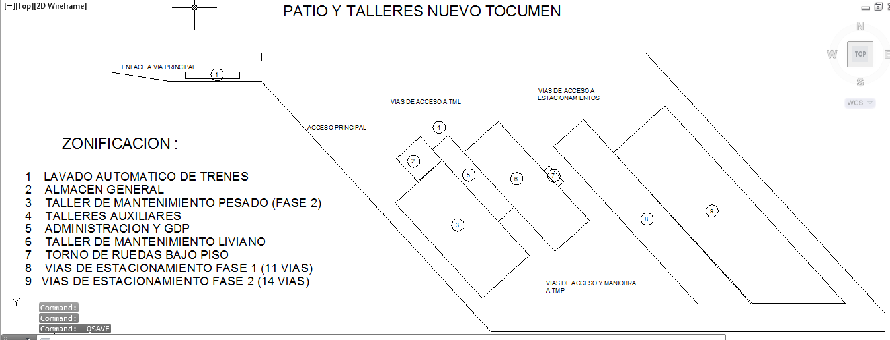
V. Zonificación

Slide 10
VI. Lay Out Conceptual

Slide 11
VII. Localización

Slide 12
Gracias por su atención

